Slide 1
第4章 树和二叉树

Slide 2
[内容提要]
1.树的定义
2.二叉树的定义、性质
3.二叉树和树的存储结构；
4.树、森林向二叉树的转换；
5.树与二叉树的遍历；
6.哈夫曼树

Slide 3
4.1 树
树的定义：树（Tree）是n（n≥0）个结点的有限集，通常用T表示。当n=0时，称为空树，记作Φ。否则，在任一非空树中：
１）有且仅有一个称之为根（Root）的结点。
２）当n>1时，其余结点可分为m(m>0)个互不相交的有限集T1，T2，……Tm，其中每一个集合本身又是一棵树，称为根的子树(subtree)。
树的特点：
  树中至少有一个结点——根
  树中各子树是互不相交的集合

Slide 4
树的表示法
只有根结点的树
有子树的树
根
A
A
B
C
D
E
F
G
H
子树
I
J
K

Slide 5
树的基本术语
结点（node）：表示树中的元素，包括数据项及若干指向其子树的分支。
结点的度（degree）：是指结点拥有的子树个数。
树的度：一棵树中最大的结点度数。
分支结点（branch）：度大于0的结点称为分支结点或者非终端结点。
叶子结点（leaf）：度为0的结点称为叶子结点或者终端结点。

Slide 6
树的基本术语
孩子结点（child）：结点子树的根称为该结点的孩子。
双亲结点（parents）：孩子结点的上层结点叫该结点的双亲结点。
兄弟结点（sibling）：同一双亲的孩子互称为兄弟结点。
堂兄弟结点（cousin）：双亲在同一层上的结点互称为堂兄弟结点。
祖先结点（ancestor）：从根到该结点的所经路径上的所有结点均称为祖先结点。
子孙结点：以某结点为根的子树中任一结点都称为该结点的子孙结点。

Slide 7
树的基本术语
结点的层次（level）：树具有层次结构。从根结点算起，根为第一层，它的孩子为第二层，……，依此类推。
树的深度（depth）：树中结点的最大层次数称为树的深度或高度。
有序树和无序树：如果树中各结点的子树是按照从左到右或者从右到左确定的，也就是说是有次序的，那么该树称为有序树，否则称为无序树。例如，家族树就是一棵有序树。
森林（forest）：m(m≥0)棵互不相交的树的集合。由0棵树组成的森林成为空森林。

Slide 8
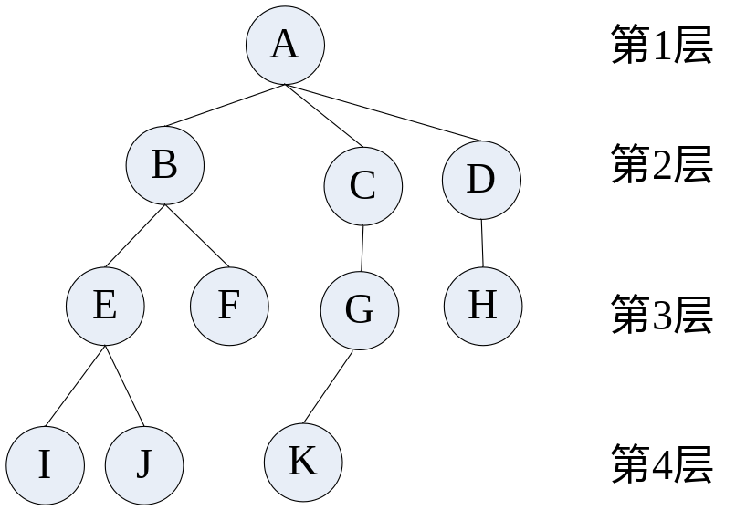
结点A的度：
结点B的度：
结点K的度：
3
2
0
叶子：
F，H，I，J，K
结点A的孩子：
结点B的孩子：
B，C，D
E，F
结点I的双亲：
结点K的双亲：
E
G
树的度：
3
结点B，C，D为兄弟
结点I，J为兄弟
树的深度：
4
结点A的层次：
结点K的层次：
1
4
结点F，G为堂兄弟
结点A是结点F，G的祖先

Slide 9
4.2 二叉树
二叉树的定义：
二叉树是n(n≥0)个结点的有限集，它或为空树(n=0)，或由一个根结点和两棵分别称为左子树和右子树的互不相交的二叉树构成。
二叉树的特点：
1）每个结点至多有二棵子树(即不存在度大于2的结点)
2）二叉树的子树有左、右之分，且其次序不能任意颠倒

Slide 10
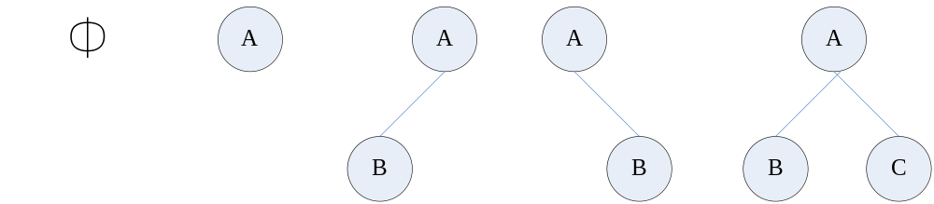
二叉树的五种基本形态
（a） （b） （c） （d） （e）
（a）空二叉树 （b）只有根结点的二叉树 （c）只有左子树的二叉树
（d）只有右子树的二叉树 （e）有左、右子树的二叉树

Slide 11
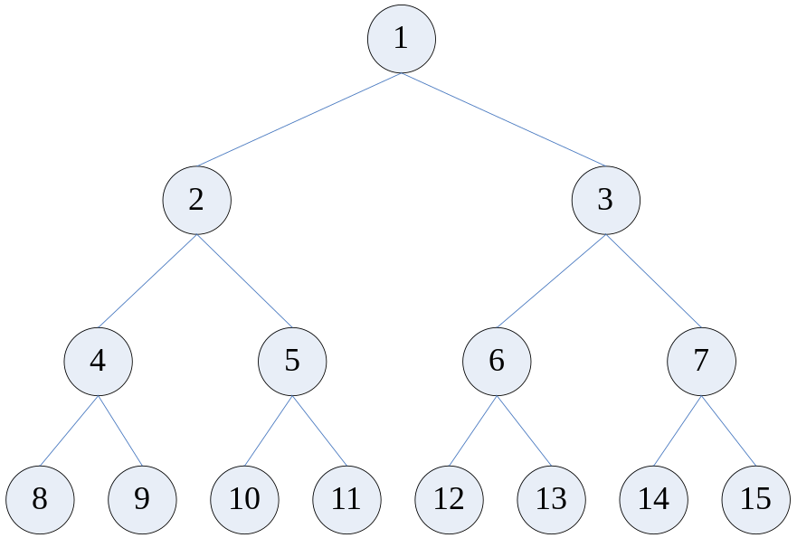
满二叉树
定义：
在一棵二叉树中，如果所有分支结点都存在左子树和右子树，并且所有叶子结点都在同一层上，这样的一棵二叉树称作满二叉树。

Slide 12
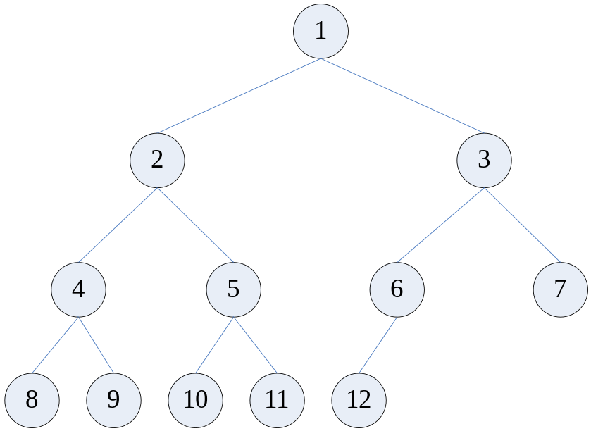
完全二叉树
定义：
一棵深度为k的有n个结点的二叉树，对树中的结点按从上至下、从左到右的顺序进行编号，如果编号为i（1≤i≤n）的结点与满二叉树中编号为i的结点在二叉树中的位置相同，则这棵二叉树称为完全二叉树。

Slide 13
1
1
2
3
2
3
4
5
6
7
4
5
8
9
10
11
12
13
14
15
6
7
1
2
3
1
4
5
6
7
2
3
8
9
10
11
12
4
5
6

Slide 14
二叉树的性质
性质1 在二叉树第i层上至多有２^{i-1} 个结点（i≥1）。
  证明：用归纳法证明之。
  当i=1时，二叉树的第1层只有一个根结点。2i-1=21- 1=20=1成立。
  假设该命题对所有j（1<j<i）成立，即第j层上至多有2j-1个结点，那么第i-1层至多有2i-2个结点。因为二叉树每个结点的度不超过2，因此，第i层的结点个数最多是第i-1层结点个数的2倍，即最多不超过2*2i-2=2i-1。
  命题得证。

Slide 15
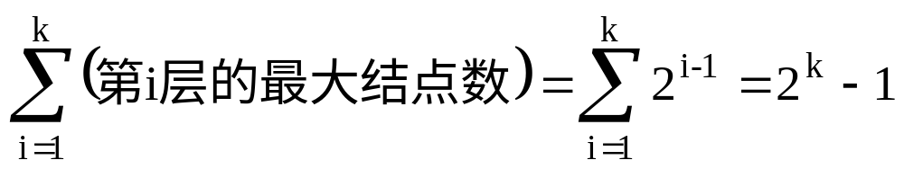
二叉树的性质：
性质2 深度为k（k≥1）的二叉树至多有２^{k} －1个结点。
  证明：由性质1可知，深度为k（k≥1）的二叉树的最大结点个数为每层的最大结点个数之和，即
  命题得证。

Slide 16
二叉树的性质：
性质3 对任何一颗二叉树T，如果其终端结点数为n0 ，度为2的结点数为n2 , 则n0 = n2 +1。
  证明：假设n1为二叉树T中度为1的结点数，因为二叉树中所有结点的度均小于或等于2，所以，二叉树的结点总数
  n=n0+n1+n2 （公式4.1）
  又知二叉树中，除根结点外，其余结点都只有一个分支进入。设B为分支总数，则二叉树的结点总数
  n=B+1 （公式4.2）
  又知所有分支均由度为1和度为2的结点射出，因此分支总数
  B=n1+2n2 （公式4.3）
  由公式4.2和公式4.3可以得到
  n= n1+2n2+1 （公式4.4）
  由公式4.1和公式4.4可以得到 n0=n2+1

Slide 17
二叉树的性质：
性质4 具有n个结点的完全二叉树的深度为 ⎣log2n⎦+1 。
  证明：由完全二叉树的定义可知，假设具有n个结点的完全二叉树的深度为k（k≥1），则从第1层都第k-1层都是满的，第k层结点个数为1＜n≤2k-1，则根据性质2和完全二叉树的定义，有2k-1-1＜n≤2k-1，则有
  2k-1＜n+1≤2k 或 2k-1≤n＜2k
  得到
  k-1≤log2n＜k 或 log2n＜k≤log2n+1
  因为k为整数，所以k= ⎣log2n⎦+1。

Slide 18
二叉树的性质：
性质5 如果对一棵有n个结点的完全二叉树的结点按层序编号，则对任一结点i（1≤i≤n），有：
  (1) 如果i=1，则结点i是二叉树的根，无双亲；如果i>1，则其双亲是⎣i/2⎦；
  (2) 如果2i>n，则结点i无左孩子；如果2i≤n，则其左孩子是2i；
  (3) 如果2i+1>n，则结点i无右孩子；如果2i+1≤n，则其右孩子是2i+1。

Slide 19
  证明：当i＝1时，由完全二叉树的定义知其左孩子是结点2。若2>n，即不存在结点2，此时结点i无左孩子。结点i的右孩子也只能是结点3，若结点3不存在，即3>n，此时结点i无右孩子。结论成立。
  当i=k（1<k<⎣log2n⎦）时，第k层的第一个结点的编号为i（由二叉树的定义和性质2可知i＝2k-1），则其左孩子必为第i+1层的第一个结点，其编号为2k＝2*2k-1＝2i，若2i>n，则编号为2i的结点不存在，即结点i无左孩子；其右孩子必为第i+1层的第二个结点，其编号为2k +1＝2i +1。若2i +1>n，则编号为2i +1的结点不存在，即结点i无右孩子。
  又若2i +1<n，则其左孩子为2i，右孩子为2i +1。结论成立。

Slide 20
二叉树的基本操作
（1）InitBTree(BT)：初始化二叉树，构造空二叉树BT。
（2）DestoryBTree(BT)：销毁二叉树。
（3）CreateBTree(BT)：构造二叉树。
（4）ClearBTree(BT)：将二叉树清空。
（5）IsEmptyBTree(BT)：判断树是否为空。如果为空，返回true，否则返回false。
（6）GetBTreeDepth(BT)：返回二叉树的深度。
（7）GetBTreeRoot(BT)：求二叉树BT的根结点。

Slide 21
二叉树的基本操作
（8）GetParent(BT, current)：求二叉树BT中结点current的双亲结点。若结点current是二叉树BT的根结点或者二叉树BT中无current结点，则函数值为“空”。
（9）GetLChild(BT, current)：求二叉树BT中结点current的左孩子。若结点current是二叉树BT的叶子结点或者二叉树BT中无current结点，则函数值为“空”。
（10）GetRChild(BT, current)：求二叉树BT中结点current的右孩子。若结点current是二叉树BT的叶子结点或者二叉树BT中无current结点，则函数值为“空”。
（11）InsertChild(BT, current, LR, child)：将子树child插入到二叉树BT中，作为current结点的左子树（L）或者右子树（R）。

Slide 22
二叉树的基本操作
（12）DeleteChild(BT, current, LR)：将二叉树BT的current结点的左子树（L）或者右子树（R）删除。
（13）PreTraverse(BT)：先序遍历二叉树。
（14）InTraverse(BT)：中序遍历二叉树。
（15）PostTraverse(BT)：后序遍历二叉树。
（16）LevelTraverse(BT)：层序遍历二叉树。按照从上到下、从左到右的顺序按层次遍历二叉树。

Slide 23
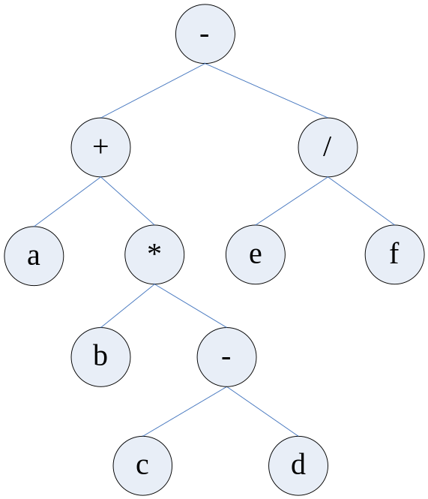
二叉树的应用
（1）用二叉树表示表达式的运算
假定有表达式a+b*(c-d)-e/f，则可以用二叉树表示如下：

Slide 24
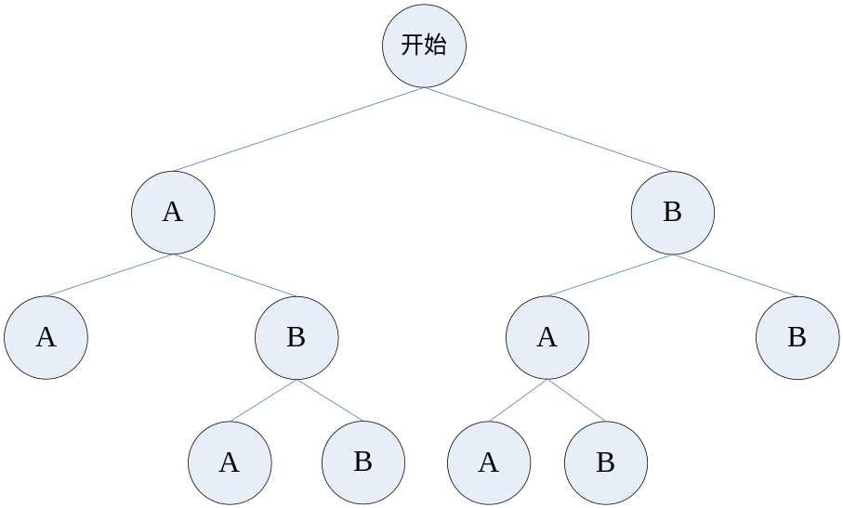
二叉树的应用
（2）用二叉树表示双人比赛的所有可能结局。
  假定要举行个人乒乓球比赛，比赛规则为三局两胜制，则运动员A与运动员B的比赛的所有可能结局如图

Slide 25
4.3 二叉树和树的存储结构
二叉树的存储结构
  顺序存储结构
  二叉链表
  三叉链表
树的存储结构
  双亲表示法
  孩子表示法
    多重链表表示法
    孩子链表表示法
    孩子兄弟表示法

Slide 26
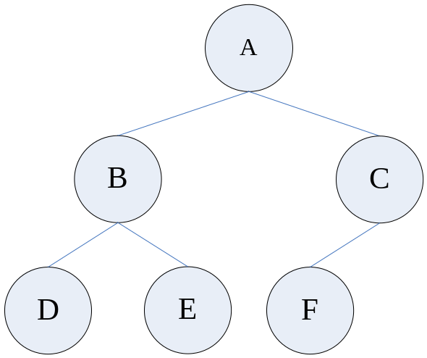
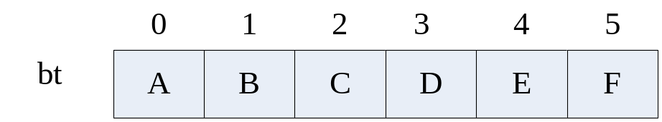
二叉树的顺序存储结构
首先要该树中每个结点进行编号，然后以各结点的编号为下标，把各结点的值对应存储到一维数组中。
完全二叉树的顺序存储结构：

Slide 27
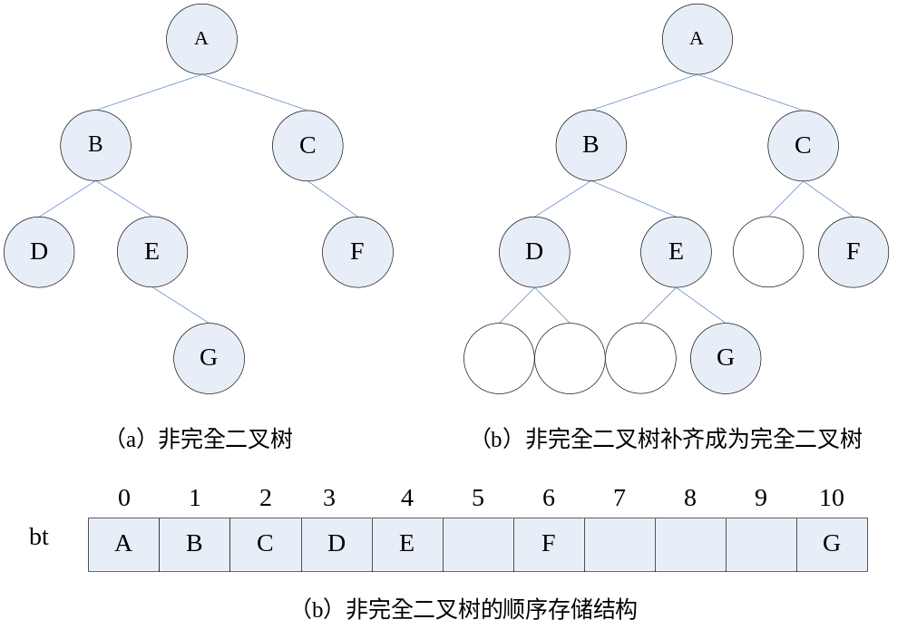
二叉树的顺序存储结构
非完全二叉树的顺序存储结构：

Slide 28
二叉链表
一般的二叉树使用顺序存储结构存储在数组中浪费的空间比较多。
可以使用链表来存储二叉树，并使用两个指针分别指向二叉树的左子树和右子树，这样就形成了二叉链表。
在二叉链表中，每个结点包含三个域：数据域、左指针域和右指针域。

Slide 29
二叉链表
二叉链表的类型定义：
  typedef struct BTNode
  {TElemType data;
  struct BTNode *lchild,*rchild;
  }BTNode;
  BTNode *bt;

Slide 30
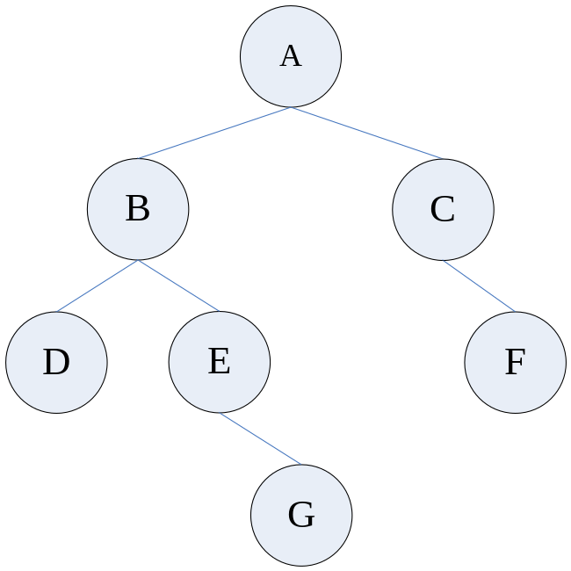
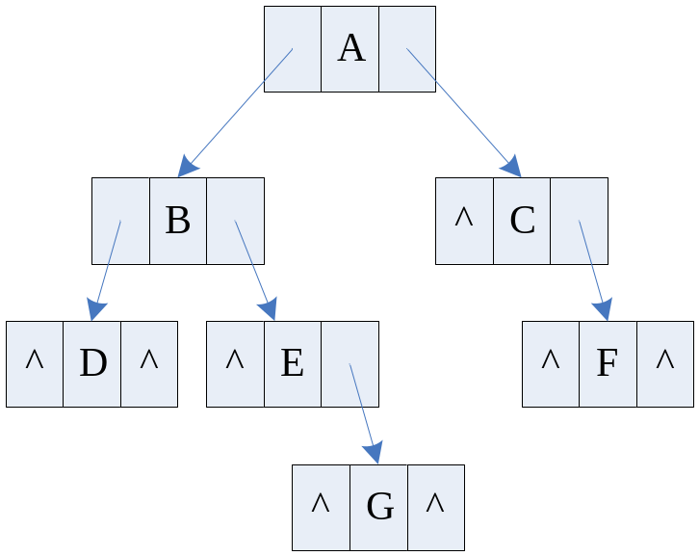
二叉链表
非完全二叉树的二叉链表存储结构

Slide 31
三叉链表
有时需要查找某个结点的双亲结点，这时使用二叉链表很不方便。
因此，人们想到了在结点中再设一个指针域，用来指向结点的双亲结点，这就是三叉链表。
三叉链表中每个结点包括四个域：数据域、左指针域、右指针域和双亲指针域。

Slide 32
三叉链表
三叉链表的定义：
  typedef struct BTNode
  {TElemType data;
  struct BTNode *lchild, *rchild, *parent;
  }BTNode;
  BTNode *bt;

Slide 33
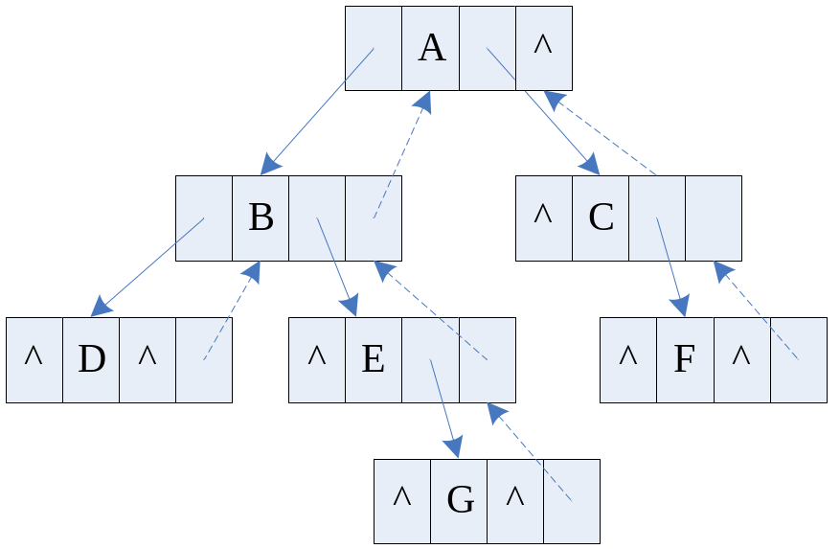
三叉链表
非完全二叉树的三叉链表存储结构

Slide 34
树的存储结构
双亲表示法
孩子表示法
  多重链表表示法
  孩子链表表示法
  孩子兄弟表示法

Slide 35
树的双亲表示法
双亲表示法使用结构体数组来存放树的结点，每个结点含两个域：
  一个数据域，存放结点本身信息；
  一个双亲域，指示本结点的双亲结点在数组中位置。
  通常，数组的0号单元不用，或者用来存储结点个数。
双亲表示法的特点为：找双亲容易，找孩子难。

Slide 36
树的双亲表示法
类型定义：
  #define MAXSIZE 100
  typedef struct node
  { elemtype data; /*数据域*/
  int parent; /*双亲域*/
  }Pnode;
  Pnode nodes[MAXSIZE]; /*定义数组*/

Slide 37
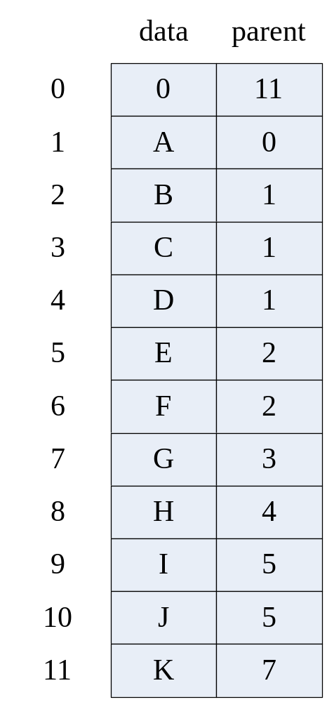
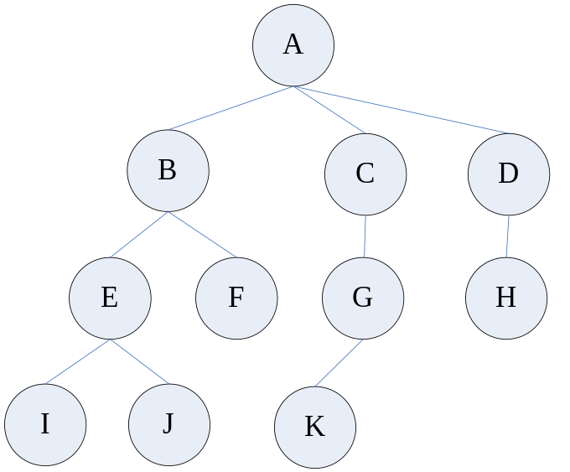
树的双亲表示法
0号单元不用或
存结点个数
如何找孩子结点

Slide 38
树的孩子表示法
多重链表表示法
  每个结点有多个指针域，分别指向其子树的根。
  结点同构时，结点的指针个数相等，为树的度D。
  结点不同构时，为每个结点设置不同的指针个数，用一个存储单元来存储该结点的度D。

Slide 39
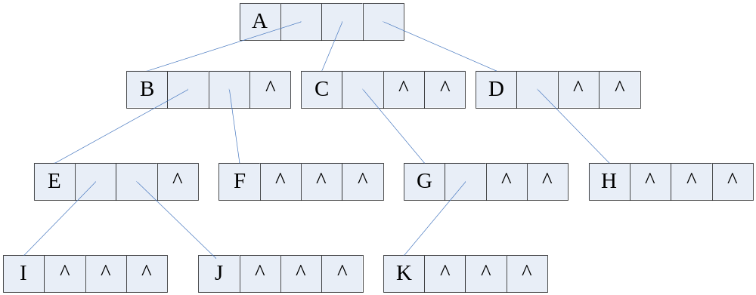
树的孩子表示法
多重链表表示法
  结点同构的多重链表表示法

Slide 40
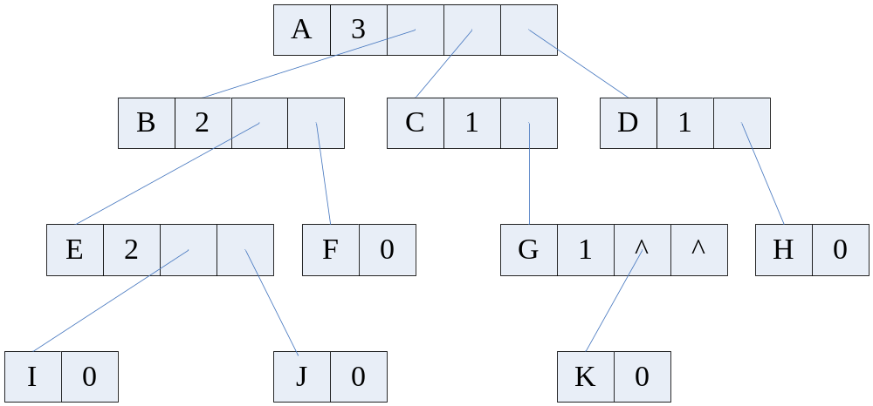
树的孩子表示法
多重链表表示法
  结点不同构的多重链表表示法

Slide 41
树的孩子表示法
孩子链表表示法
  为树中每个结点的孩子创建一个链表，每个结点的所有孩子结点都存储在该链表中，再用含n个元素的结构数组指向每个孩子链表。

Slide 42
树的孩子表示法
孩子结点的存储结构如下：
  typedef struct chnode
  {int child; //该结点在表头数组中下标
  struct chnode *next; //指向下一孩子结点
  }JD;
表头结点的存储结构如下：
  typedef struct hnode
  {elemtype data; //数据域
  struct hnode *fc; //指向第一个孩子结点
  }TD;
  TD t[M]; //t[0]不用

Slide 43
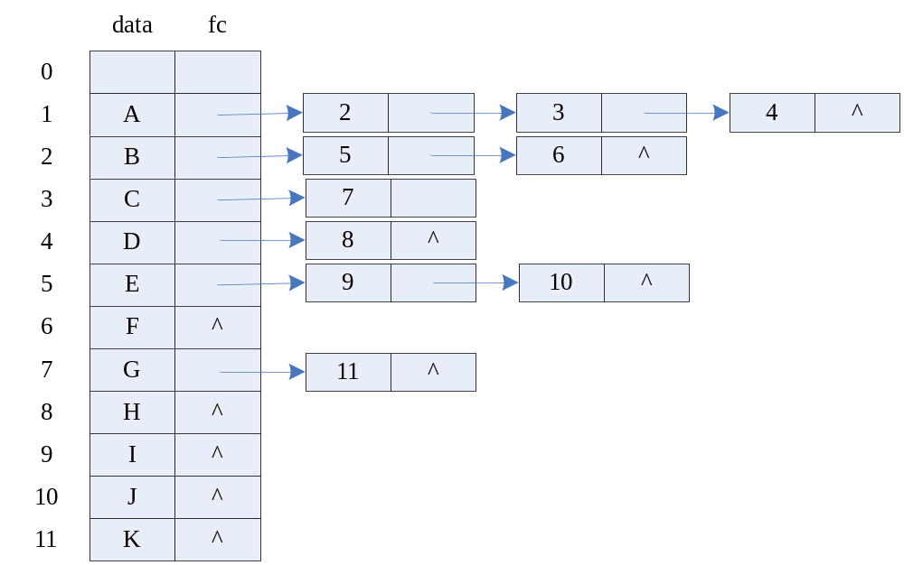
树的孩子表示法
孩子链表表示法

Slide 44
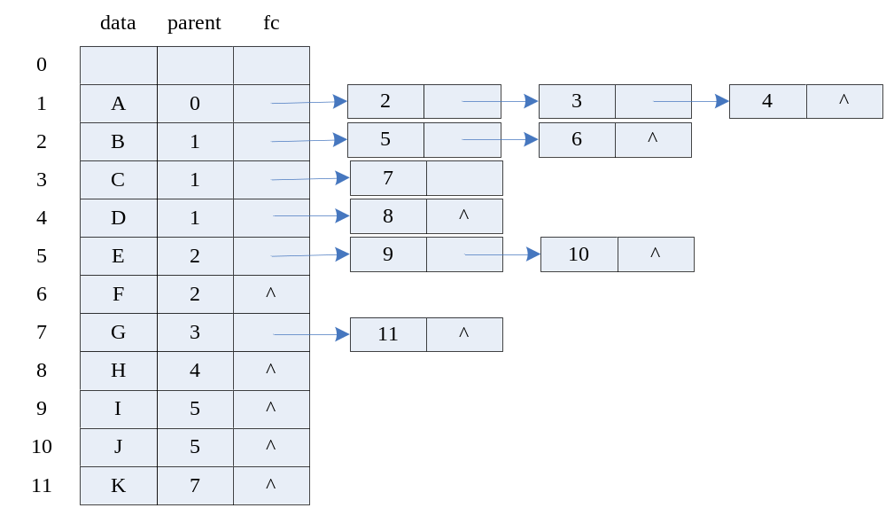
树的孩子表示法
带双亲的孩子链表表示法

Slide 45
树的孩子表示法
孩子兄弟表示法
  使用二叉链表作树的存储结构，链表中每个结点的两个指针域分别指向其第一个孩子结点和下一个兄弟结点。
  这种方法使用二叉链表作为树的存储结构，又称为二叉树表示法或者二叉链表表示法。
类型定义
  typedef struct node
  { elemtype data;
  struct node *fch, *nsib;
  }JD;

Slide 46
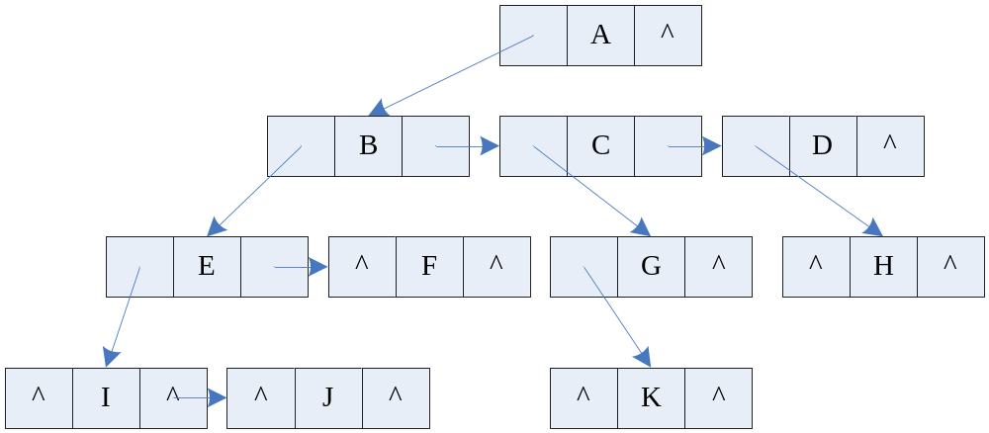
树的孩子表示法
孩子兄弟表示法

Slide 47
4.4 树、森林向二叉树的转换
树向二叉树的转换
森林向二叉树的转换

Slide 48
树向二叉树的转换
方法：树中结点的孩子放在二叉树的左子树中，树中结点的兄弟放在二叉树的右子树中，简而言之就是，左孩子右兄弟。
转换步骤：
  （1）在兄弟节点之间连一条线；
  （2）每个结点仅保留其与最左孩子之间的连线，其余连线删除；
  （3）以根为轴心将整棵树顺时针旋转45度。

Slide 49
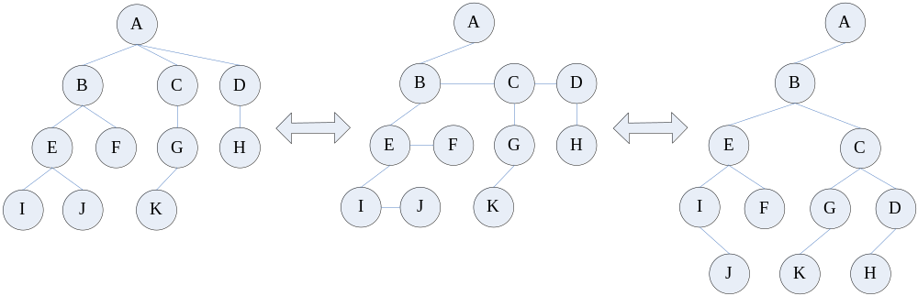
树向二叉树的转换
思考：如何将一棵二叉树转换成树？

Slide 50
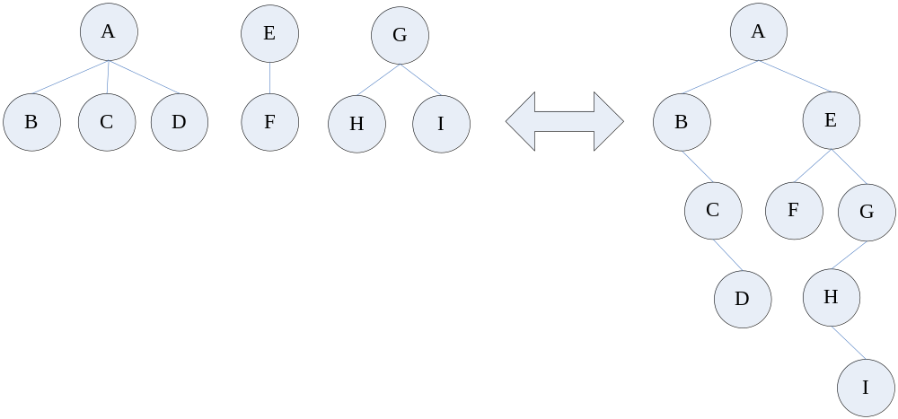
森林向二叉树的转换
方法：先把森林中的每一棵树转换成二叉树，然后从最后一棵树开始，把后一棵树作为前一棵树的右孩子。

Slide 51
4.5 树与二叉树的遍历
二叉树的遍历
应用实例
树的遍历
线索二叉树

Slide 52
二叉树的遍历
遍历，是指按照某种规律和顺序访问树中的全部结点，并且每个结点只访问一次。
遍历二叉树的目的：得到二叉树中各结点的一种线性顺序，使非线性的二叉树线性化，从而简化有关的运算和处理。

Slide 53
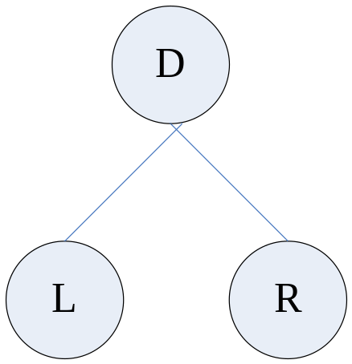
二叉树的遍历
标淮二叉树包括树根和左、右子树三个部分。
这三个部分有六种不同的访问顺序：DLR、DRL、LDR、RDL、LRD、RLD。
如果限定先左后右，那么只有三种访问顺序：DLR、LDR、LRD。

Slide 54
二叉树的遍历
二叉树的递归遍历算法
（1）先序（根）遍历（DLR）
  若二叉树为空，则不访问任何结点；否则，访问顺序为：访问根结点；先序遍历左子树；先序遍历右子树。
（2）中序（根）遍历（LDR）
  若二叉树为空，则不访问任何结点；否则，访问顺序为：中序遍历左子树； 访问根结点；中序遍历右子树。
（3）后序（根）遍历（LRD）
  若二叉树为空，则不访问任何结点；否则，访问顺序为：后序遍历左子树； 后序遍历右子树；访问根结点。

Slide 55
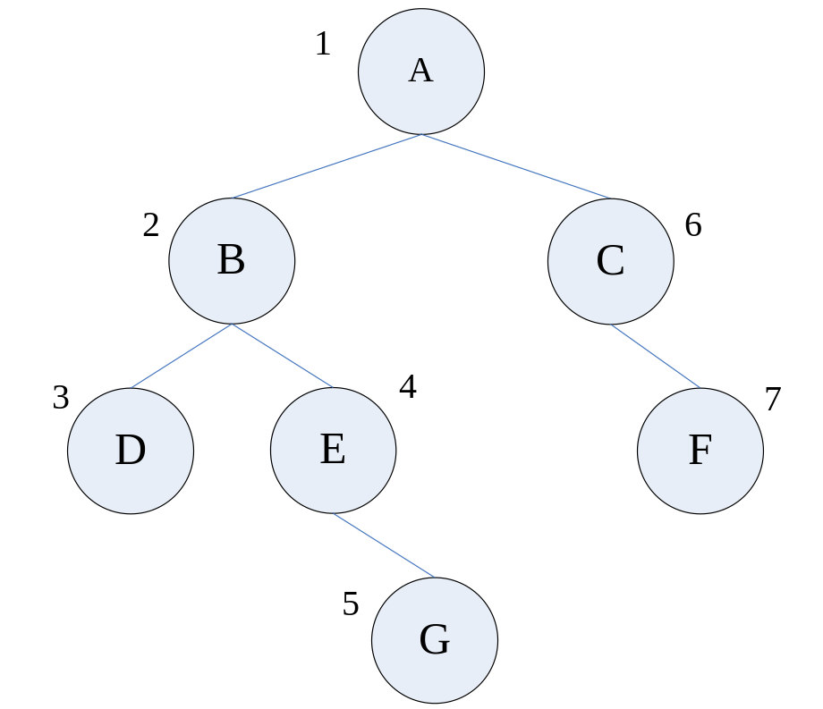
二叉树的遍历
先序（根）遍历二叉树（DLR）
先序遍历的顺序为：ABDEGCF

Slide 56
二叉树的遍历
先序遍历二叉树的递归算法如下：
  void PreTraverse(BTNode *bt){
  if(bt!=NULL) {
  printf("%c",bt->data); /*访问根结点*/
  PreTraverse(bt->lchild); /*访问左子树*/
  PreTraverse(bt->rchild); /*访问右子树*/
  }
  printf("\n");
  }

Slide 57
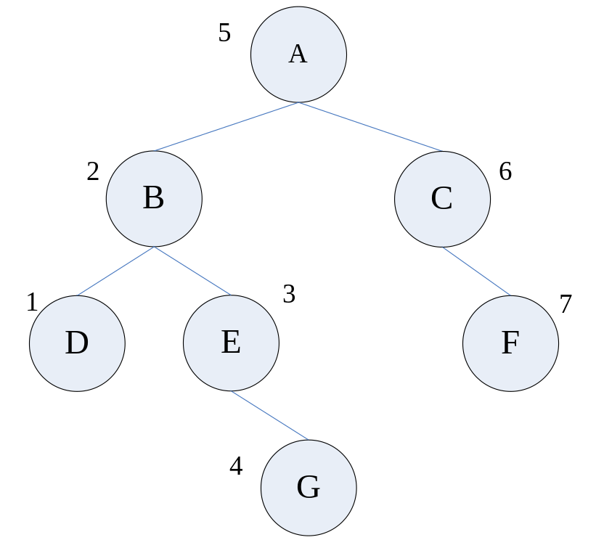
二叉树的遍历
中序（根）遍历二叉树（LDR）
中序遍历的顺序为：DBEGACF

Slide 58
二叉树的遍历
中序遍历二叉树的递归算法如下：
  void InTraverse(Bnode *bt){
  if(bt!=NULL) {
  InTraverse(bt->lch); /*访问左子树*/
  printf("%c",bt->data); /*访问根结点*/
  InTraverse(bt->rch); /*访问右子树*/
  }
  printf("\n");
  }

Slide 59

二叉树的遍历
后序（根）遍历二叉树（LRD）
后序遍历的顺序为：DGEBFCA

Slide 60
二叉树的遍历
后序遍历二叉树的递归算法如下：
  void LastTraverse(Bnode *bt){
  if(bt!=NULL) {
  LastTraverse(bt->lch); /*访问左子树*/
  LastTraverse(bt->rch); /*访问右子树*/
  printf("%c",bt->data); /*访问根结点*/
  }
  printf("\n");
  }

Slide 61
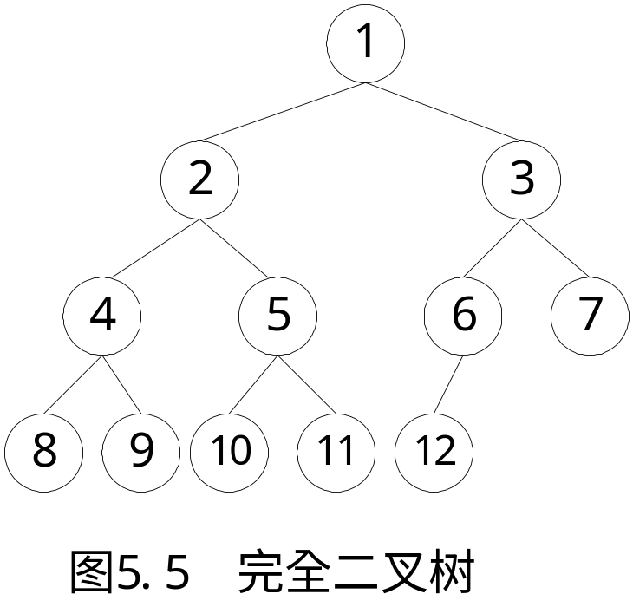
二叉树的遍历练习
先序遍历：
1,2,4,8,9,5,10,11,3,6,12,7
中序遍历：
8,4,9,2,10,5,11,1,12,6,3,7
后序遍历：
8,9,4,10,11,5,2,12,6,7,3,1

Slide 62
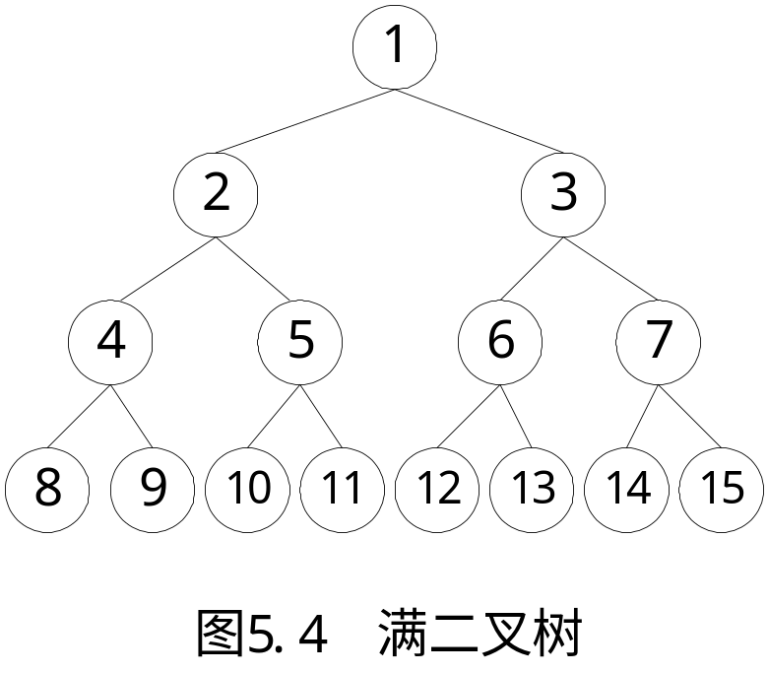
二叉树的遍历练习
先序遍历：1,2,4,8,9,5,10,11,3,6,12,13,7,14,15
中序遍历：8,4,9,2,10,5,11,1,12,6,13,3,14,7,15
后序遍历：8,9,4,10,11,5,2,12,13,6,14,15,7,3,1

Slide 63
先序遍历的非递归算法：
void PreTraverse(BTNode *bt){
if(bt!=NULL) {
p=t; 初始化栈，置为空;
while(栈非空||p!=NULL) {
if (p!=NULL) {
printf("%d",p->data);
if (栈不满) { 结点p入栈; p=p->lchild; }
else 栈满;
} else if(栈非空) {
栈顶元素出栈; p=p->rchild;
}
}
}
}

Slide 64
      中序遍历的非递归算法
p
p
A
A
B
i
B
C
D
P->B
C
D
E
F
P->A
i
(2)
E
F
P->A
G
G
(1)
A
A
p
B
i
B
i
P->C
p=NULL
C
D
C
D
P->B
P->B
E
F
P->A
E
F
P->A
(4)
访问：C
(3)
G
G

Slide 65
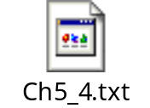
p
A
A
B
p
B
i
C
D
i
C
D
P->D
E
F
P->A
E
F
P->A
(5)
访问：C B
(6)
访问：C B
G
G
A
A
B
i
B
P->E
i
C
D
C
D
P->D
P->D
p
E
F
P->A
E
F
P->A
访问：C B
G
访问：C B E
(7)
G
p
(8)

Slide 66
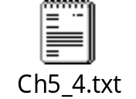
A
A
i
B
B
i
P->G
C
D
P->D
C
D
P->D
E
F
P->A
E
F
P->A
访问：C B E G
访问：C B E
p
G
G
(10)
P=NULL
(9)
A
A
B
p
B
p
i
C
D
i
C
D
P->F
E
F
P->A
E
F
P->A
(11)
G
访问：C B E G D
访问：C B E G D
(12)
G

Slide 67
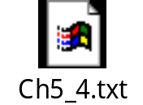
p
A
A
B
B
C
D
C
D
i
i
E
F
E
F
p=NULL
P->A
(13)
G
访问：C B E G D F A
G
访问：C B E G D F
(14)
p=NULL
A
B
C
D
E
F
i
(15)
G
访问：C B E G D F A

Slide 68

二叉树遍历操作应用举例
求二叉树中以值为x的结点为根的子树深度
在二叉树中求指定结点的层数。
按先序序列建立二叉树的二叉链表。
求二叉树的叶子数

Slide 69
应用实例
算术表达式的中缀、前缀和后缀表示法
如果用一棵二叉树表示一个表达式，那么使用先序、中序和后序遍历二叉树就分别得到二叉树的前缀表示、中缀表示和后缀表示。

Slide 70
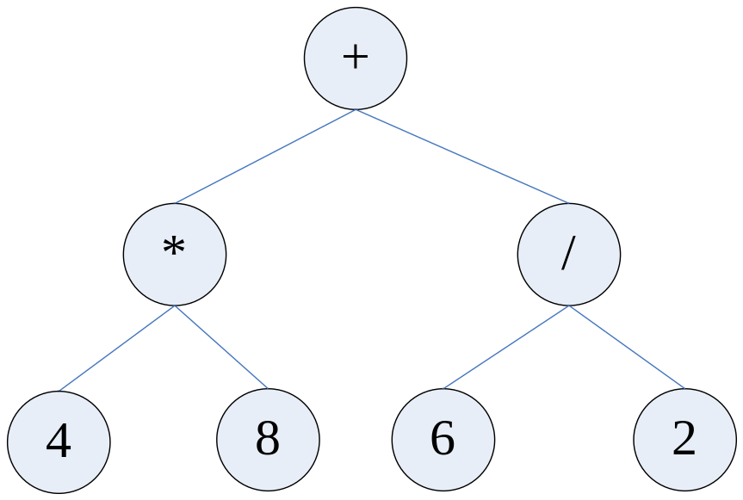
应用实例
例1 要求使用递归方法建立表达式（4*8+6/2）的二叉树，并分别以先序、中序、后序的递归遍历算法输出表达式的前缀表示、中缀表示和后缀表示，最后计算该表达式的值。

Slide 71
分析：
  图中的二叉树使用中序遍历得到的遍历序列为：4*8+6/2；使用先序遍历得到的遍历序列为：+*48/62；使用后序遍历得到的遍历序列为：48*62/+。
  要建立表达式二叉树，可以先建立根结点，然后递归建立左子树和右子树。
  要输出表达式的前缀表示、中缀表示和后缀表示，只需要前序、中序和后序遍历二叉树并输出遍历结点的值。
  要计算表达式的值，需要递归计算左子树和右子树的值，然后利用根结点的运算符将这两个值进行运算。

Slide 72
程序：traverse.c

Slide 73
树的遍历——递归算法
1.先序遍历
  （1）访问树的根结点；
  （2）从左到右遍历所有的子树。
2.后序遍历
  （1）从左到右遍历所有的子树；
  （2）访问树的根结点。
3.层序遍历
  （1）从上到下按照层次遍历每层的所有结点；
  （2）同一层次的所有结点按照从左到右的顺序进行遍历。

Slide 74
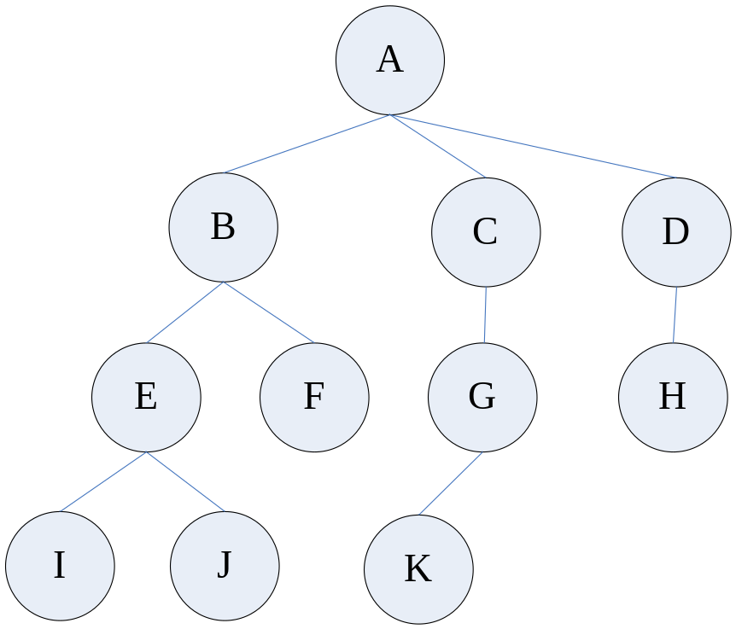
树的遍历
先序遍历：ABEIJFCGKDH
后序遍历：IJEFBKGCHDA
层序遍历：ABCDEFGHIJK

Slide 75
树的遍历
A
B
C
D
E
F
G
H
I
J
K
L
M
N
O
A
B
E
F
I
G
C
D
H
J
K
L
N
O
M
先序遍历：
后序遍历：
E
I
F
G
B
C
J
K
N
O
L
M
H
D
A
层次遍历：
A
B
C
D
E
F
G
H
I
J
K
L
M
N
O

Slide 76
线索二叉树
线索：指向前驱或后继结点的指针称为线索。
线索二叉树：加上了线索的二叉链表称为线索链表，相应的二叉树称为线索二叉树。
对二叉树以某种次序进行遍历以使其变成线索二叉树的过程，称之为二叉树的线索化。
lchild | lflag | data | rflag | rchild
其中：
左标志lflag=0表示lchild是指向结点的左孩子的指针，否则，为指向结点的前驱的左线索。
右标志rfl ag=0表示rchild是指向结点的右孩子的指针，否则，为指向结点的后继的右线索。

Slide 77
线索二叉树
类型定义：
  typedef struct BTNode
  {
  ElemType data;
  int lflag,rflag;
  struct BTNode *lchild,*rchild;
  }BTNode;
根据遍历的顺序，线索二叉树可以分为先序线索二叉树、中序线索二叉树和后序线索二叉树。

Slide 78
二叉树线索化的步骤
  （1）设两个指针，分别指向当前结点和当前结点的前驱结点。
  （2）若前驱结点不为空，或者说根结点不是序列中的第一个结点，同时前驱结点rflag=1（即前驱结点没有右孩子）时，则将根结点的指针赋给前驱结点的右指针域，即给前驱结点加右线索。
  （3）若根结点没有左孩子，则令lflag=1，同时把前驱结点的指针赋给根结点的左指针域，即给根结点加左线索。
  （4）若根结点没有右孩子，则令rflag=l，以便访问到下一个结点时，给它加右线索。
  （5）将根结点指针赋给保存前驱结点指针的变量，以便当访问下一个结点时，此根结点成为前驱结点。

Slide 79
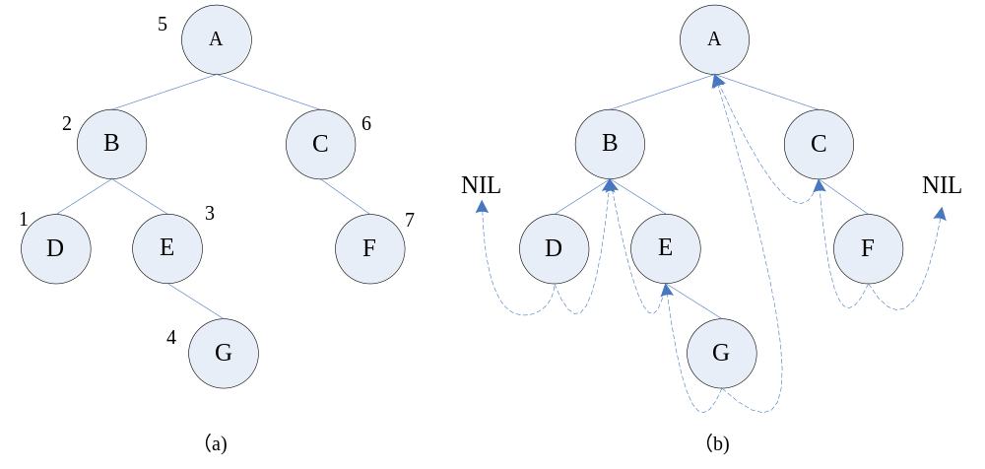
中序线索二叉树

Slide 80
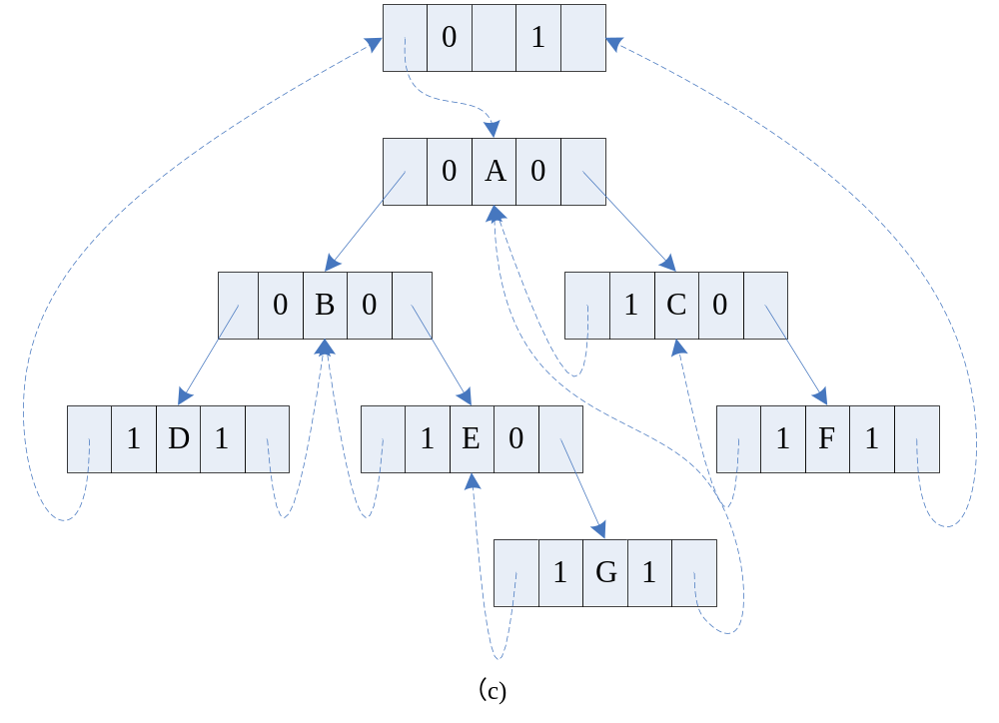
中序线索链表

Slide 81
思考：
  如何在中序线索二叉树上找某个结点的后继？
  如何在中序线索二叉树上找某个结点的前驱？
中序遍历线索二叉树的算法

Slide 82
4.6 哈夫曼树
哈夫曼树的基本概念
构造哈夫曼树
哈夫曼编码

Slide 83
哈夫曼树的基本概念
路径：从树中一个结点A到另一个结点B的分支构成这两个结点之间的路径。注意：这两个结点之间必须存在前后继关系，也就说，从结点A到结点B的路径上所有结点都是结点B的祖先结点。
路径长度：从一个结点到另一个结点所经过的分支个数，称为路径长度。
结点的权：在实际应用中，很多结点都带有一个有意义的（表示自己的地位）数，称该数为结点的权。
带权路径长度：从根节点到该结点的路径长度乘以该结点的权，就得到该结点的带权路径长度。

Slide 84
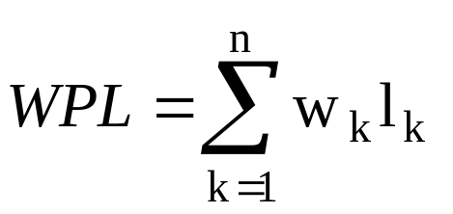
哈夫曼树的基本概念
树的带权路径长度：树的带权路径长度是树中所有叶子结点的带权路径长度之和，通常记作
  其中，n是树中结点的个数，w_{k}和l_{k}分别是叶子结点的权和带权路径长度。
哈夫曼树：又称最优二叉树，是指带权路径长度最小的二叉树。它最早是在1952年由Haffman提出的，因此称为哈夫曼树。

Slide 85

哈夫曼树的基本概念
从结点B到结点G的路径是结点序列B、E、G，路径长度为2 。
假设结点D和结点G的权分别为3和4，则结点D的带权路径长度为2*3=6，结点G的带权路径长度为3*4=12。
假设结点D、G、F的权分别为3、4、5，则树的带权路径长度为3*2+4*3+5*2=28。

Slide 86
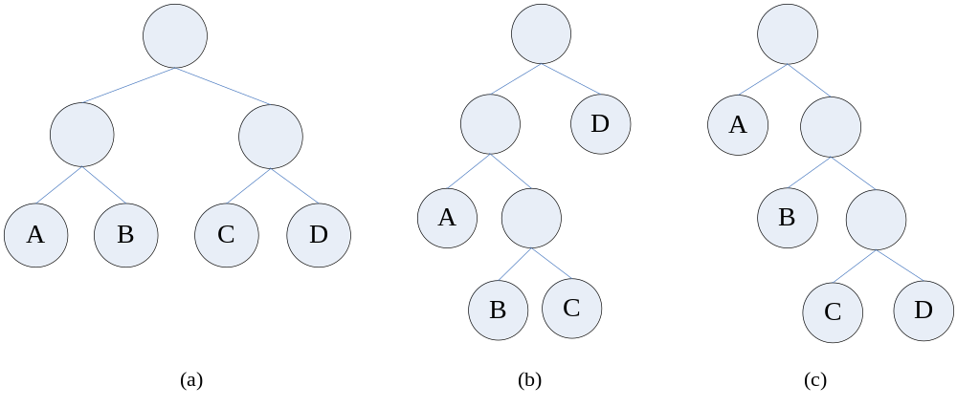
举例
假定有4个节点A、B、C、D，它们的权分别是8、6、3、1，则以这四个结点为叶子结点的二叉树如图。
（a）WPL=8*2+6*2+3*2+1*2=36
（b）WPL=8*2+6*3+3*3+1*1=44
（c）WPL=8*1+6*2+3*3+1*3=32

Slide 87
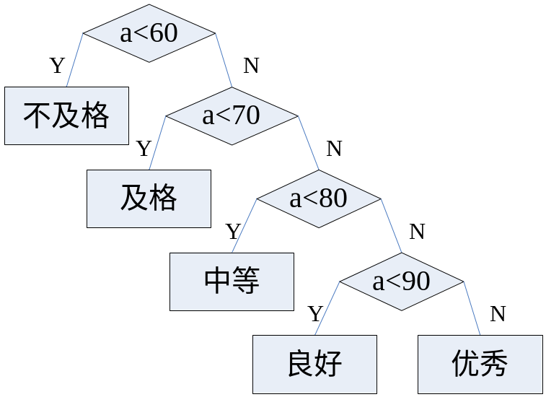
举例
有些课程需要将最终的分数由百分制转换成五级分制，语句如下：
  if(a<60) b="不及格";
  else if (a<70) b="及格";
  else if (a<80) b="中等";
  else if(a<90) b="良好";
  else b="优秀";

Slide 88
构造哈夫曼树
哈夫曼算法
  （1）根据给定的n个权值{w1, w2, … wn}，构成n棵二叉树的集合F={T1, T2, … Tn}，其中每棵树Ti都只有一个带权为wi的根结点，其左右子树为空。
  （2）在F中选两个根结点的权最小的树作为左右子树构造一棵新的二叉树，且设树的根结点的权为左右子树的根结点的权的和。
  （3）在F中删除这两个树，把新得到的二叉树加入F中。
  （4）重复第（2）步和第（3）步，直到F中只有一棵树。得到的树就是哈夫曼树。

Slide 89
构造哈夫曼树
例 进行五级分制转换，概率
分数 | 0-59 | 60-69 | 70-79 | 80-89 | 90-100
等级 | 不及格 | 及格 | 中等 | 良好 | 优秀
概率 | 0.05 | 0.15 | 0.40 | 0.30 | 0.10

Slide 90
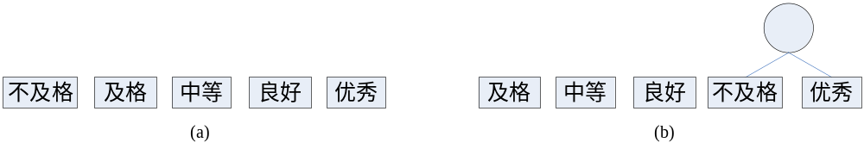
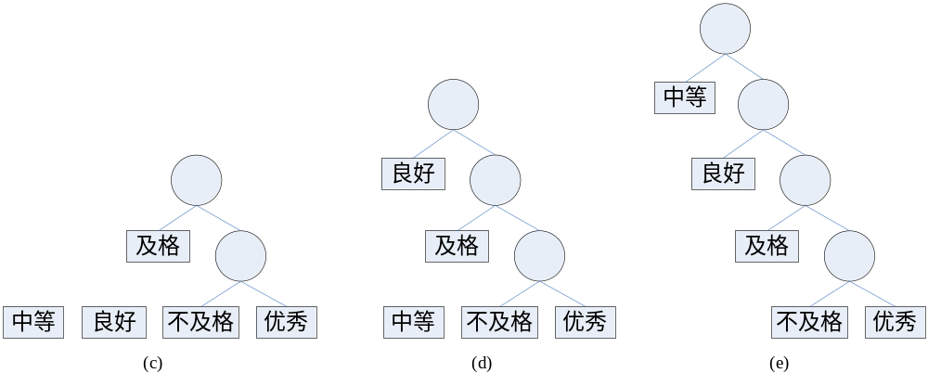
构造哈夫曼树
构造过程

Slide 91
哈夫曼编码

Slide 92
三、哈夫曼树的应用(哈夫曼编码)
在远程通讯中，要将待传字符转换成由二进制组成的字符串：
设要传送的字符为： ABACCDA
若编码为：A—00
B—01
C—10
D---11
00010010101100

Slide 93
若将编码设计为长度不等的二进制编码，即让待
传字 符串中出现次数较多的字符采用尽可能短的编码，
则转换的二进制字符串便可能减少。

Slide 94
设要传送的字符为：ABACCDA
若编码为： A—0
B—00
C—1
D---01
ABACCDA
但： 0000
AAAA ABA BB
重码
000011010
关键：要设计长度不等的编码，则必须使任一字符的编码都不是另一个字符的编码的前缀。这种编码称作前缀编码。

Slide 95
设要传送的字符为： ABACCDA
若编码为 ：A—0
B—110
C—10
D---111
1
0
0110010101110
A
1
0
采用二叉树设计二进制前缀编码
规定：
左分支用“0”表示；
右分支用“1”表示
C
0
1
B
D

Slide 96
译码过程：分解接收字符串：遇“0”向左，遇“1”向右；一旦到达叶子结点，则译出一个字符，反复由根出发，直到译码完成。
0110010101110
1
0
A
1
0
C
0
1
B
D
ABACCDA

Slide 97
求Huffman编码：由叶子→根，若：
（1）从左分支下去，则分支为“0”；
（2）从右分支下去，则分支为“1”。
1
0
A
1
0
C
0
1
B
D

Slide 98
例：已知某系统在通讯时，只出现C，A，S，T，B五种字符，它们出现的频率依次为2，4，2，3，3，试设计Huffman编码。
W（权）={2，4，2，3，3}，叶子结点个数n=5
14
1
构造的Huffman树
0
6
8
0
1
0
1
3
3
4
4
0
1
T
B
A
2
2
C
S

Slide 99
例：已知某系统在通讯时，只出现C，A，S，T，B五种字符，它们出现的频率依次为2，4，2，3，3，试设计Huffman编码。
由Huffman树得Huffman编码为：
T B A C S
00 01 10 110 111
出现频率越大的字符，其Huffman编码越短。
14
1
0
6
8
0
1
0
1
3
3
4
4
0
1
T
B
A
2
2
C
S

Slide 100
学习要点
1.熟悉树和二叉树的递归定义，有关的术语及基本概念；
2.熟练掌握二叉树的性质，了解相应的证明方法；
3.熟练掌握二叉树的两种存储方法，特点及适用范围；
4.遍历二叉树是二叉树的各种运算的基础，因此，不仅要熟练掌握各种次序的遍历算法，而且还要能灵活运用遍历算法实现二叉树的其它各种运算；
5.了解二叉树线索化及其实质，是建立结点及其在相应次 序（前序、中序或后序）下的前驱和后继之间的直接联系，目的是加速遍历过程，迅速查找给定结点在指定次序下的前驱和后继；
6.熟练掌握树、森林与二叉树之间的转换方法；
7.了解最优二叉树的特性，掌握建立最优二叉树和哈夫曼编码的方法。

